Slide 1
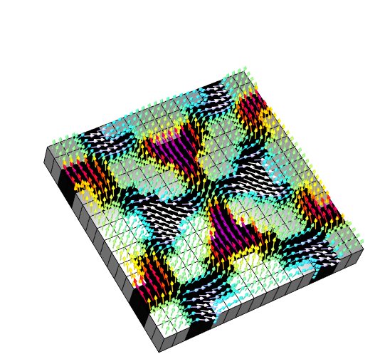
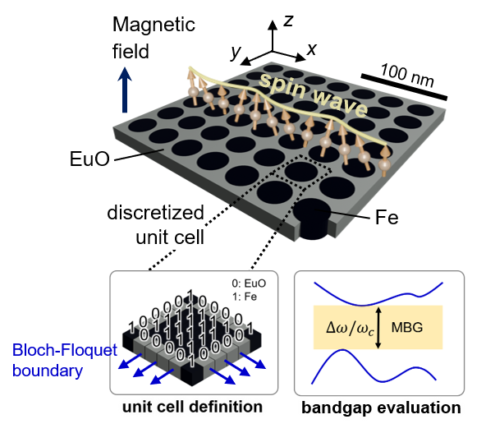
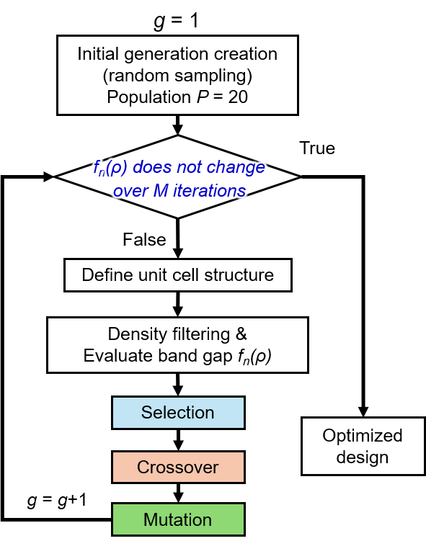
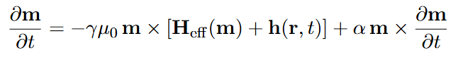
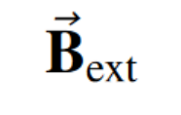
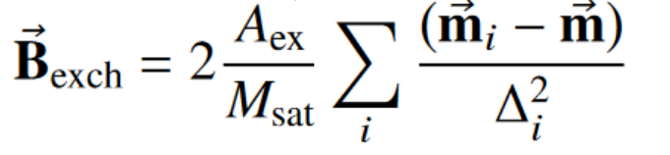

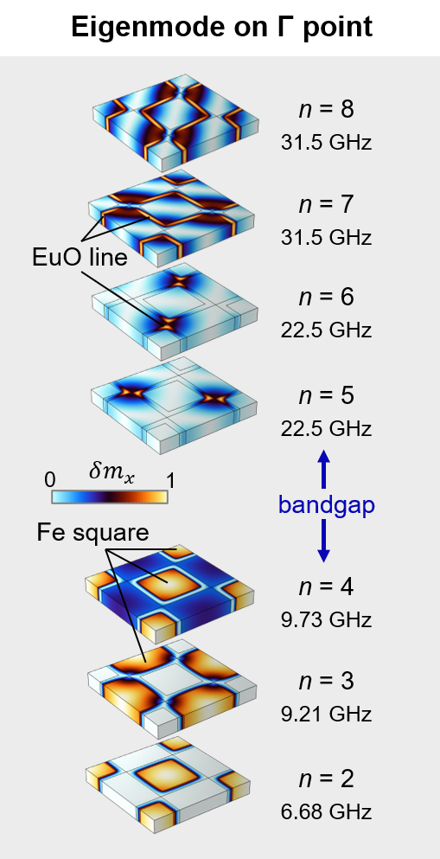
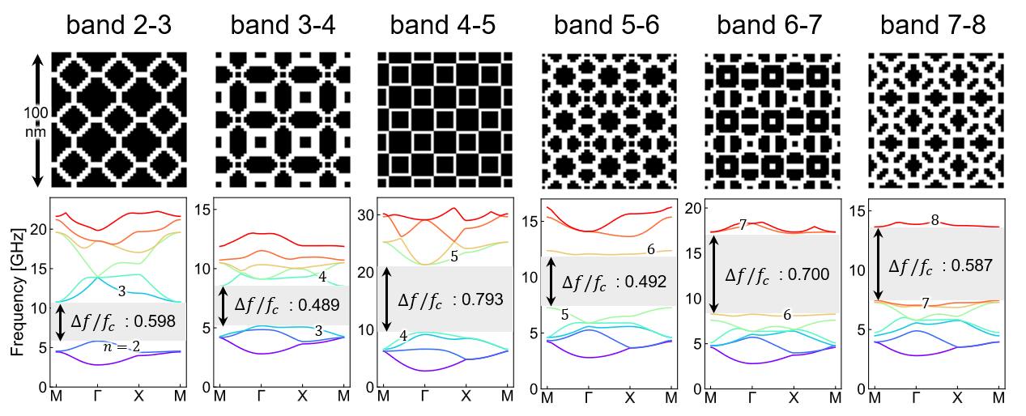
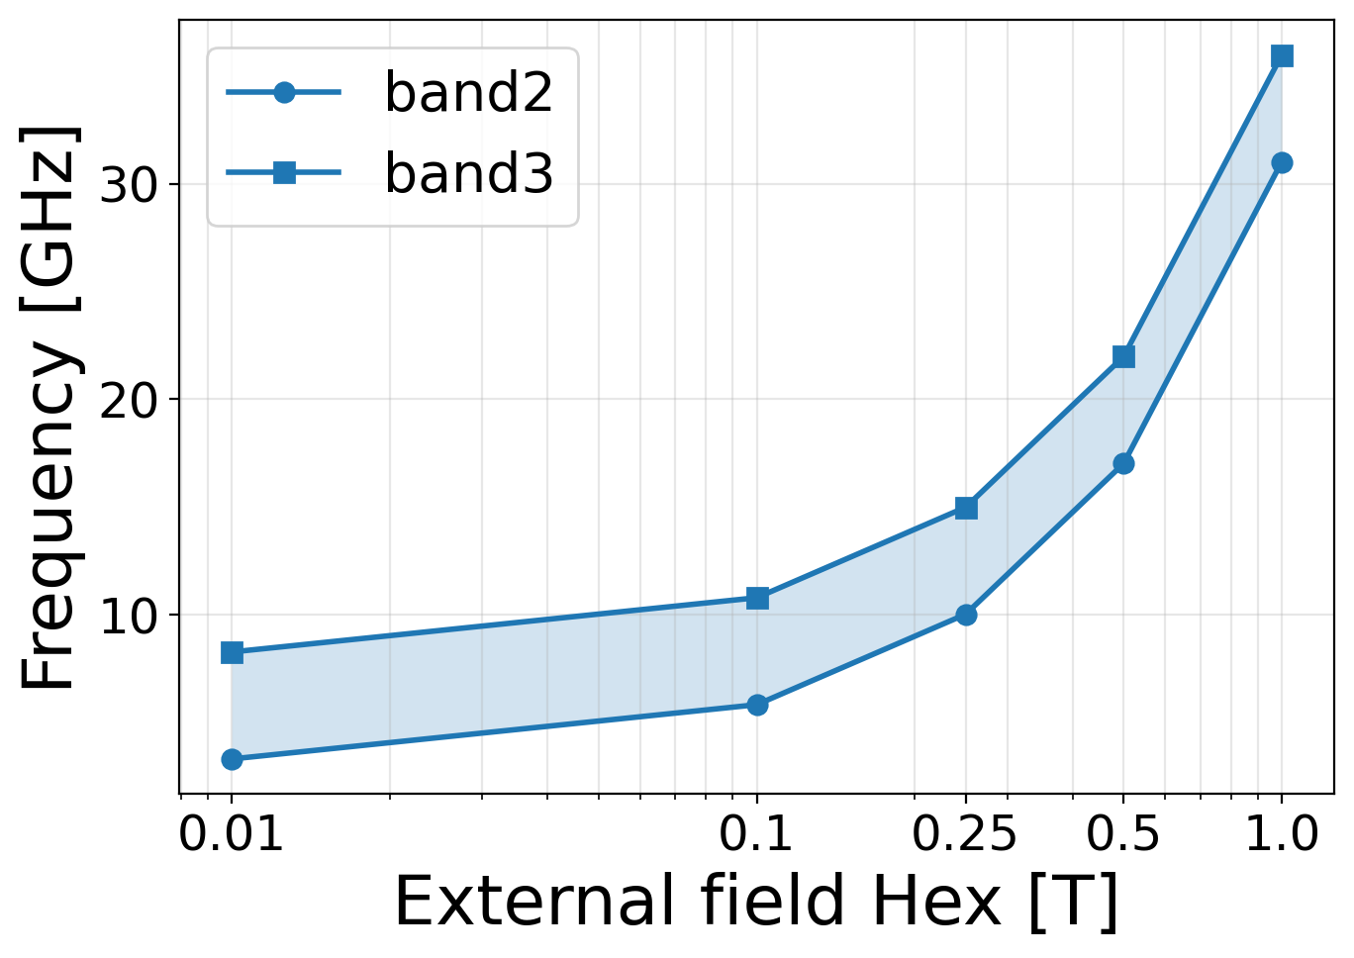
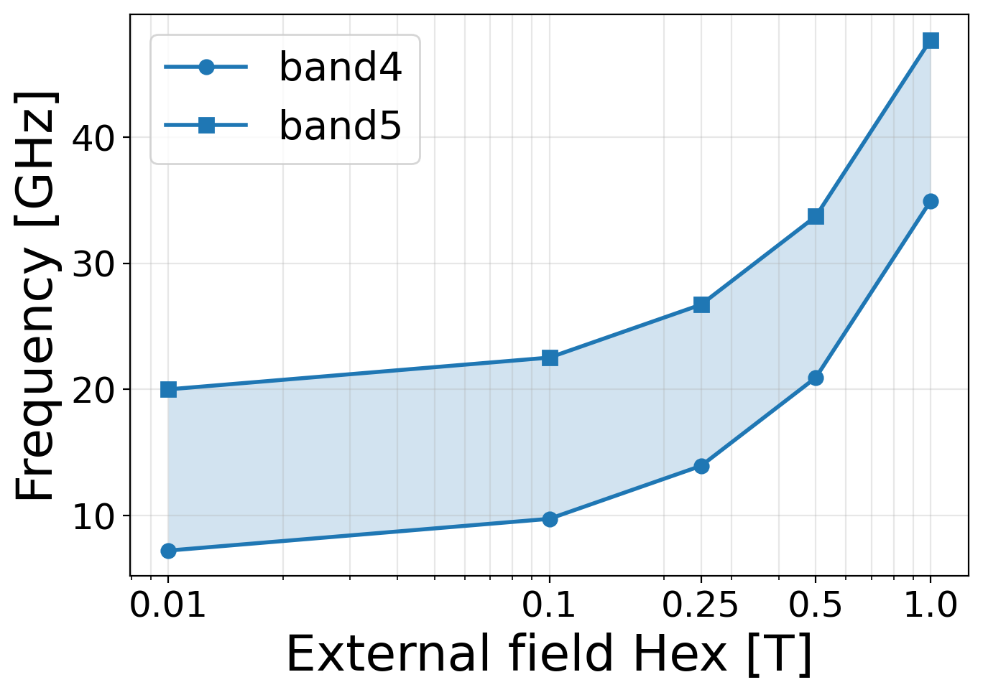
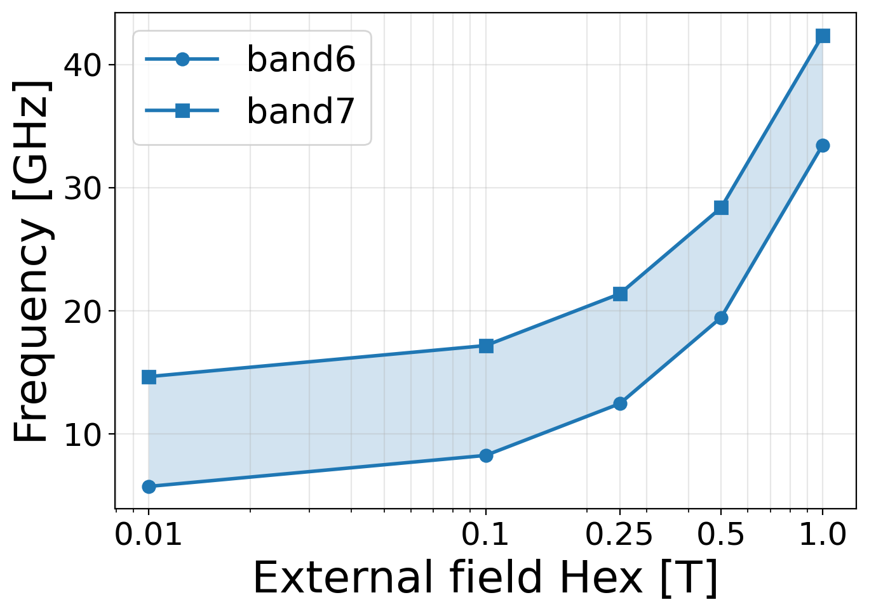


トポロジー最適化のマイクロ磁気学への展開：
スピン波人工結晶への適用事例
トポロジー最適化は，構造の形状や形態を高自由度に設計する計算設計手法であり，構造・流体力学やマクロな電磁気学で広く活用されている. しかしながら，量子スケールのスピン制御への応用は未開拓である. 本研究では，スピン動力学に基づくマイクロ磁気シミュレーションと融合し，非自明な構造を有するマグノニック結晶の設計を実証した.
長岡竜之輔¹，山崎貴大^{1,2}，小嗣真人¹
東京理科大学 先進工学研究科マテリアル創成工学専攻
横浜国立大学 大学院工学研究院
背景ーマグノン・スピントロニクスによる超低消費電力コンピューティングー
磁性体中のスピンが位相伝搬する現象であるスピン波は，伝搬の過程で電子の移動を伴わないため，ジュール熱の発生しない次世代の超低消費エネルギー情報担体として期待されている.スピン波を量子化した「マグノン」は準粒子として取り扱うことができ，微細加工プロセスで作製可能なデバイス構造によって，マグノンの分散関係を制御する試みが近年盛んに行われている.[1]
このようなマグノン素子や，HDDやMRAMなどの磁気デバイスの設計・CAE解析には，ミクロなスピンのダイナミクスを記述するマイクロ磁気シミュレーションが用いられる.[2] 本研究では，マグノンのバンドギャップを制御するマグノニック結晶を対象に，これまで適用例の少ないスピントロニクス素子におけるトポロジー最適化の原理検証を行った.本成果は，高効率なスピントロニクス素子設計への応用が期待される.
(a)
(b)
方法： LandauーLifshitzーGilbert方程式
LLG方程式に基づくマグノンの分散関係の有限要素計算と，数理最適化法である遺伝的アルゴリズムを融合したバイナリー・トポロジー最適化を実装した.（図１）
Effective field
■使用モジュール：
・ PDE Interface
・ Micromagnetics Module [2]
・ Livelink for MATLAB
Fourier Transform
Zeeman
Exchange interaction
図1： (a)本研究で用いたモデル.鉄(Fe)と酸化ユーロピウム(EuO)からなるマグノニック結晶のユニットセルに，面内方向でBloch-Floquet境界条件を課している. (b)バイナリー・トポロジー最適化のアルゴリズムチャート.
Material | Parameter | Value
EuO | Exchange stiffness A_{ex} | 1.00×10⁻¹² J m⁻¹
 | Saturation magnetization M_{sat} | 1.91×10⁶ A m⁻¹
Fe | Exchange stiffness A_{ex} | 2.11×10⁻¹¹ J m⁻¹
 | Saturation magnetization M_{sat} | 1.75×10⁶ A m⁻¹
結果
(a)
(b)
トポロジー最適化を行った結果を図２に示す.いずれの構造においても，非自明なトポロジー構造への収束を確認し，マグノンギャップ値が従来の最適構造を大きく上回る結果となり，最大で98%のギャップ幅増大を確認できた.
特に着目するべき構造として，最大のギャップ幅が実現した，4次と5次の固有状態間で最適化した構造においては，これまで見出されてこなかったシンプルな正方形ドットの配列が見出された.(図２ab) また，いずれの最適形状においても，印加するバイアス磁界を変調することで，バンドギャップが形成される周波数帯を変調可能であることが明らかとなった.(図２c)
以上の結果より，ワイド・バンドギャップ型マグノニック結晶に対するトポロジー最適化の有用性を確かめることができ，かついずれの構造も，外部磁界によりギャップ帯域が可変な再構成素子としての動作可能性を示した.[3]
(c)
98% bandgap increase
band 2-3
band 4-5
band 6-7
図２： (a)最適化された格子中の磁化モード分布. (b)最適化結果のマグノンバンド次数依存性. band4-5の構造は，従来の最適構造と比較して98%ものギャップ幅の増大が確認された. (c)マグノニック・バンドギャップ帯域のバイアス磁界依存性.
[1] A. Voronov et al., “Inverse-design topology optimization of magnonic devices using level-set method”, npj Spintronics, 3, 19 (2025)
[2] J. Zhang, W. Yu, and X. Chen et al., “A frequency-domain micromagnetic simulation module based on COMSOL Multiphysics ”, AIP Advances 13, 055108 (2023)
[3] R. Nagaoka et al., “Inverse Design of Two-Dimensional Magnonic Crystals via Topology Optimization with Frequency-Domain Micromagnetics”, Small Structures, 7, 7, e70526 (2026)

